Slide 1
Introduction pour staff de projet:
PB Mère
Dépistage et Diagnostic de la malnutrition par les meres
…pour réduire la mortalité et morbidité liées a la malnutrition
Aout 2016

Slide 2
Pour formation des ReCos et meres
Sachets en plastique remplie de glaise
Bandettes MUAC

Slide 3
Justification
Contexte
La formation des mères
Planifier la formation
Exemple de formation de groupe au PB mères

Slide 4
Justification: Etudes ont montrées que…
Les mamans peuvent classifier leurs enfants selon la couleur de bandelette de la même manière que les relais communautaires (selon une étude pilote mené au Niger)
La precision n’est pas affectée par le choix du bras (gauche vs droite) ni par le choix du milieu du bras (a l’oeil ou en mesurant)
Les mères/accompagnants formes ont démontres des compétences identiques aux personnels de sante pour la prise du PB et pour l’identification des œdèmes
Par les mères la MAS c’est détecte plus tôt et moins d’hospitalisations étaient nécessaire parmi les enfants dépistés par les mères
Les couts pour le dépistage sont réduit considérablement en travaillant avec des mères compare a la stratégie basée sur les ReCos

Slide 5
Contexte
  La faisabilité d’une formation des mères pour dépister la malnutrition auprès de leurs enfants a été étudié depuis 2011par d’autres organisations
  On enseigne aux mères comment utiliser la bandelette MUAC (Mid-Upper Arm Circumference) qui mesure le périmètre brachial et a détecter les œdèmes

Slide 6
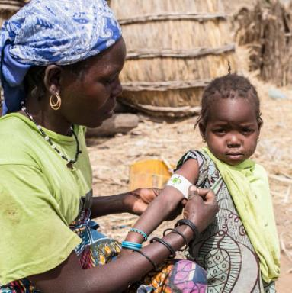
Contexte
Placer les mères au centre de la stratégie de dépistage
  Reconnaitre qu’elles peuvent le plus rapidement détecter les premiers signes de malnutrition chez leurs enfants et qu’elles sont volontaires pour améliorer leur sante
Réponse aux 2 problématiques récurrentes de programmes nutritionnels:
  Diagnostic tardif des enfants malnutris
  Taux de couverture inferieur a 50%

Slide 7
La pratique de dépistage par les relais communautaires domine
→ Les enfants sont dépistés moins d’une fois par mois
→ Les mères sont moins impliques et conscient concernant la malnutrition
→ former des membres de la famille améliore considérablement la couverture et encourage une détection précoce ce qui réduirait les risques de décès et complications médicaux

Slide 8
Pourquoi le Périmètre Bras (PB)?
Le PB est un meilleur prédicteur de la mortalité pour les enfants de 6 a 59 mois, particulièrement si elle est utilisée régulièrement, que le rapport poids taille
Le PB est simple a comprendre et a utiliser
Les dépistages régulières au sein de la communauté ont montre que la détection était plus précoce diminuant ainsi le risqué de mortalité et morbidité

Slide 9
La formation des mères
Le public formé:
  Meres des enfants ages de 6 a 59 mois
  Toute personne qui s’occupe des enfants p.ex. grand parents, oncles, tantes
  Jeunes meres et femmes einceintes
  Toute personne intéressée p.ex. adolescents
  Maris, pères
Formateurs:
  ReCos ou anciens ReCos
  Promoteurs de santé
  Assistants nutritionnels
  Infirmières
Les ReCos continuent de jouer un rôle important au sein de la communauté. Il semble plus adéquate de les former pour enseigner aux mères, plutôt qu’a dépister eux-mêmes les enfants.

Slide 10
La formation des mères
L’objectif:
  Former les meres aux techniques de dépistage
  Apres les démonstrations pratiques de l’utilisation de la bandelette PB et l’identification des œdèmes, les mères s’exercent
Le contenu:
  Courts presentations sur la description de la malnutrition, comment diagnostiquer et traiter (utilisation de vidéos, dessins, images)
  Demonstrations avec simulations pratiques sur les techniques de dépistage
Messages cles simples, clairs, en langue locale

Slide 11
La formation des mères
Le lieu de formation:
  Formations individuelles ou de groupe dans tous les centres de santé (aise a incorporer dans des programmes préexistants)
  Formations cascades de la communauté au centre de sante et du centre de sante a l’hopital – en renforçant les messages clés et les actions
    Niveau communautaire: campagnes de formation de masse avec formations de groups dans les villages et individuelles dans les foyers [2 semaines], formations couplées aux campagnes de dépistage (vaccinations, paludisme…), identifier des meres leaders pour formation des petites groups
    Niveau centre de sante: formations au triage/zone d’attente, après triage pour les cas nécessitant aucun traitement, pendant démonstrations culinaires, activités de promotion de santé, après la sortie du programme
    Niveau hôpital: pendant hospitalisation des que l’enfant stabilise, formation individuelle a la sortie
    Medias: formations dans radio ou via video

Slide 12
Suivi et evaluation
Evaluation de l’efficacite de la formation et de le capacité des mères a dépister:
  Tests aléatoires dans les foyers plusieurs semaines après la formation initiale par superviser + session de recyclage, si 25% des évaluations insatisfaisantes
  Evaluation de la cohérence entre la couleur du MUAC reporte par les mères a l’arrive au centre de sante ou a l’hopital et la mesure faite par le professionnel de sante (superviseur doit enregistrer le pourcentage de ‘cohérent’ et organiser des sessions de recyclage, si <90%)
  Superviseur doit contrôler le médian a l’admission dans le programme (proche de 115 et 125 mm?)
  Rappel au dépistage: media (radio…), sms, crieurs publics, réunions de femmes, affiches dans centre de sante

Slide 13
Preparation

Slide 14
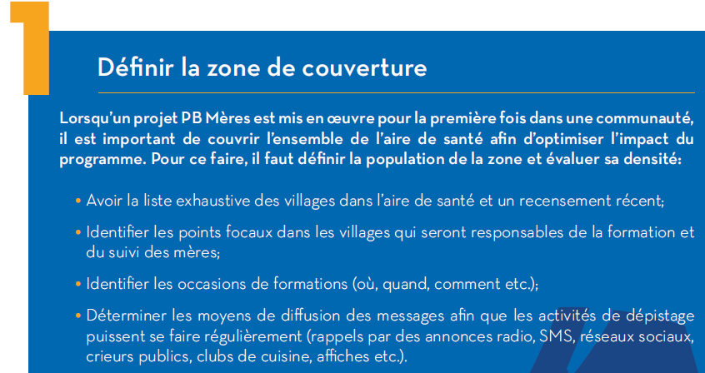
Planifier la formation
Zone de couverture?
  Liste exhaustive de villages dans la moughatta

Slide 15
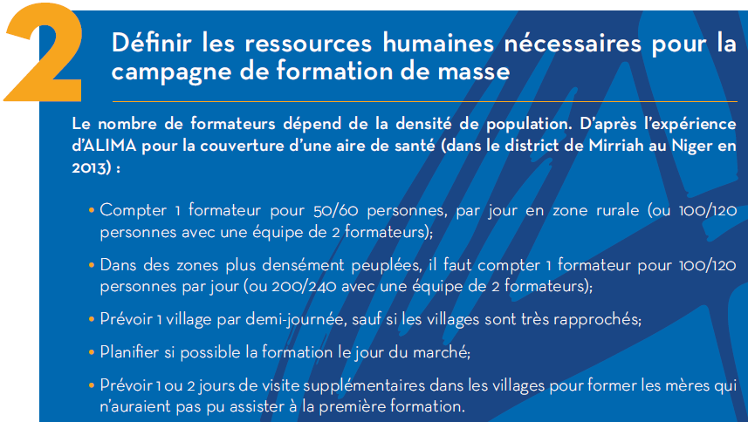

Slide 16
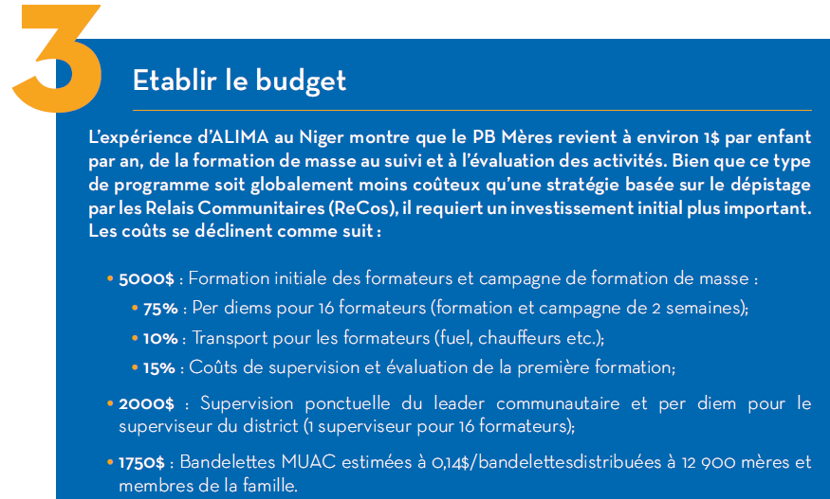
Planifier la formation

Slide 17
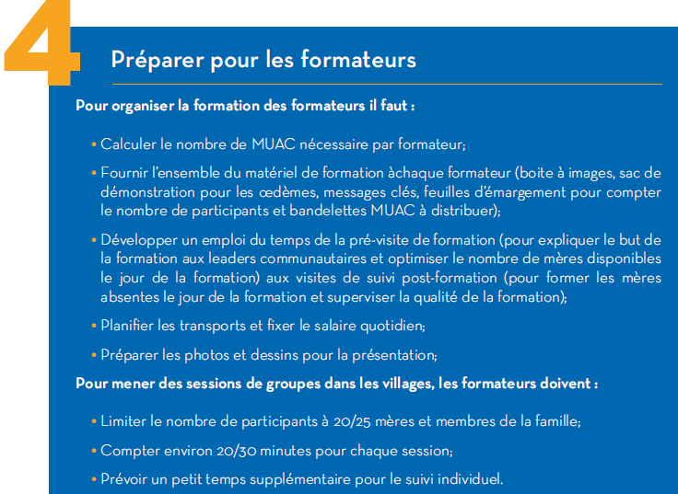
Planifier la formation

Slide 18
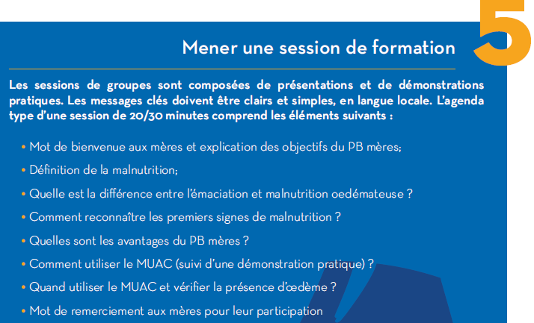
Planifier la formation

Slide 19
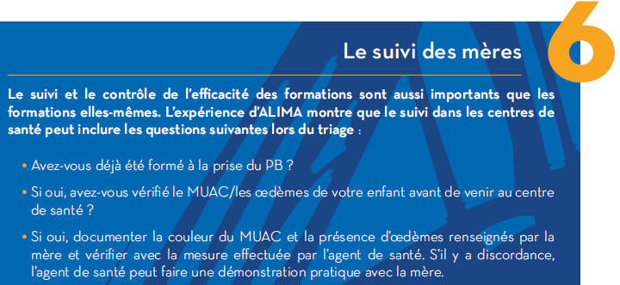
Planifier la formation

Slide 20
Exemple d’une formation de groupe des meres
Accueillir les mères et expliquer les objectif du PB mère
Qu’est-ce que la malnutrition
Comment reconnaitre les premiers signes de malnutrition?
Quelle est la différence entre l’emaciation et la malnutrition œdémateuse?
Quelles sont les avantages de PB mère
Comment vérifier le MUAC en 3 étapes?
Que faire selon la couleur du MUAC de votre enfant?
Comment détecter les œdèmes en 2 étapes?
Quand mesurer le MUAC et vérifier la présence d’oedemes
Il est important de rappeler aux mères: qu’elles peuvent toujours aller au centre de sante ou hôpital, si elles pensent que l’enfant est malade sans tenir compte du MUAC

Slide 21
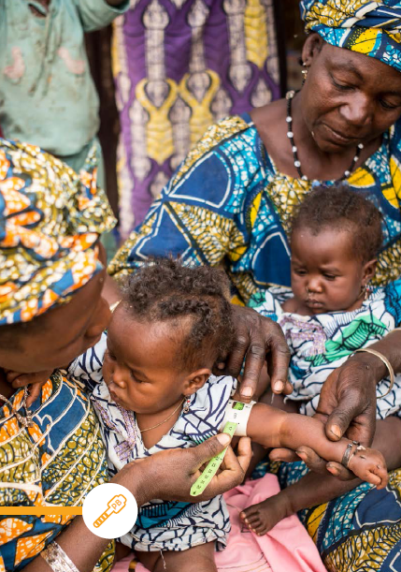
Merci!

